Slide 1
Robot Arm
CubeMX - Code generation manual

Slide 2
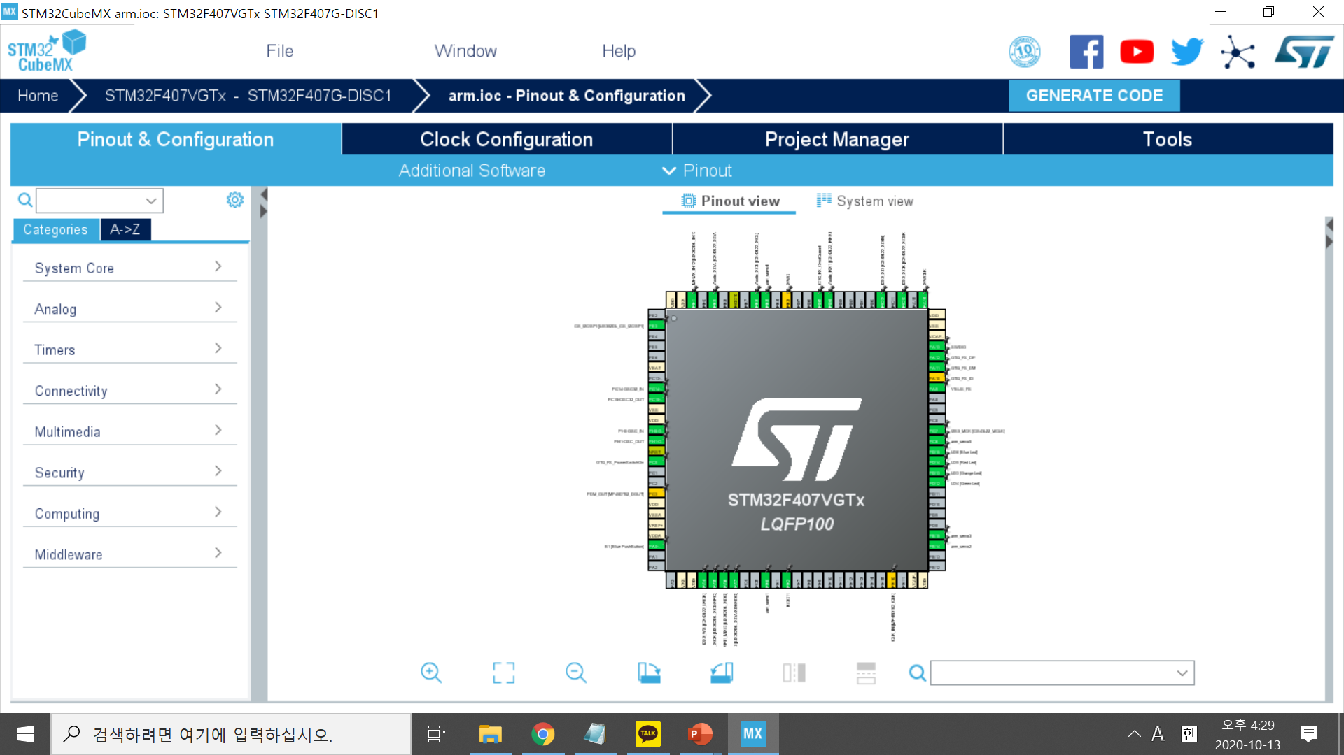
1. Pin settings
PC6 – TIM3_1
PB5 – TIM3_2
PB0 – TIM3_3
PB14 – TIM12_1 PB15 – TIM12_2

Slide 3
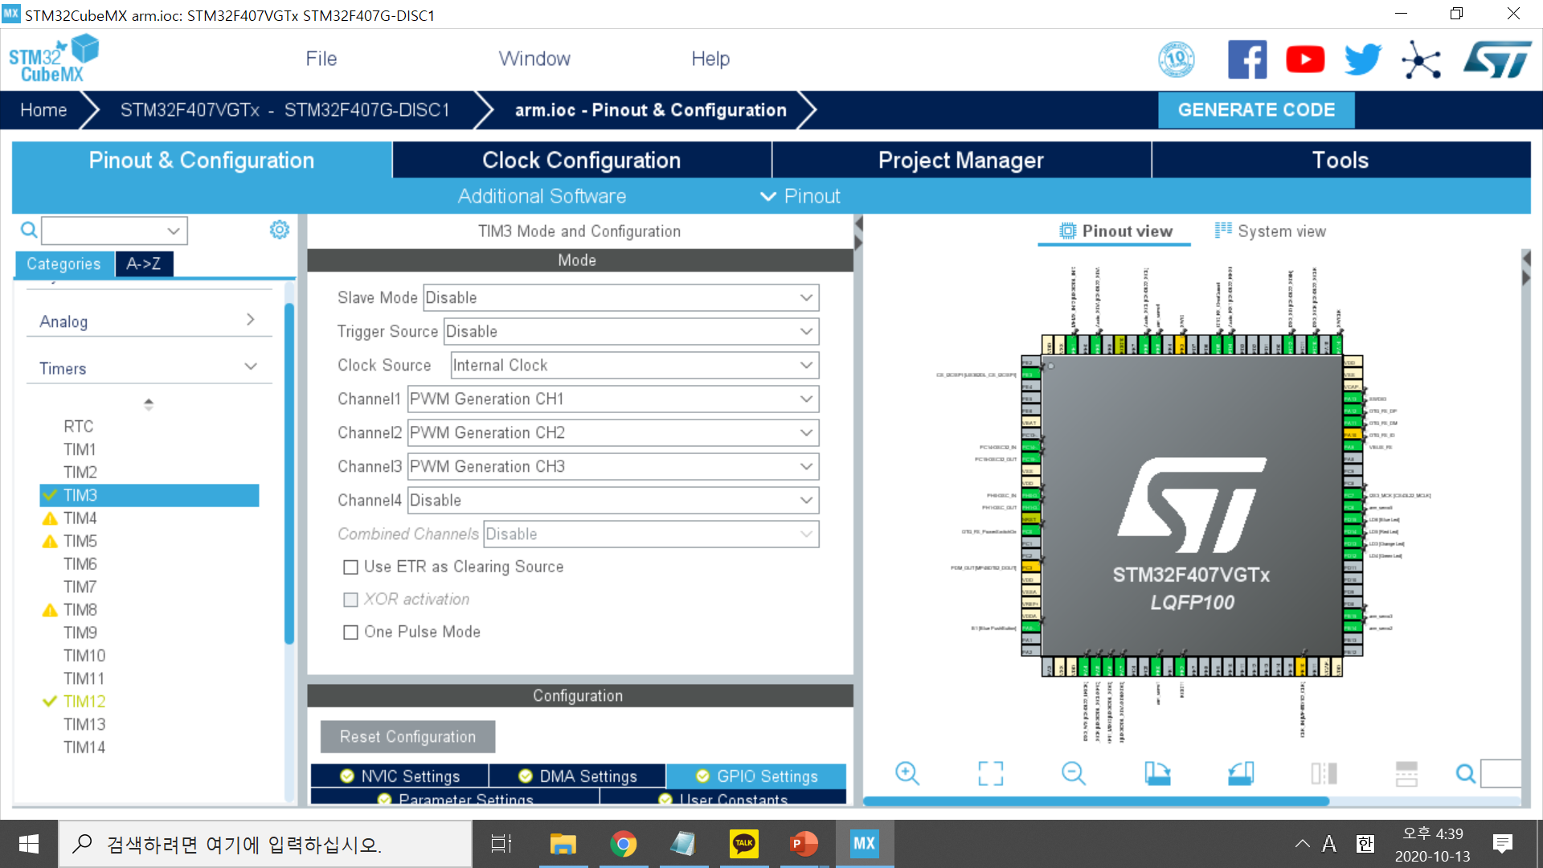
2. Timer mode settings

Slide 4
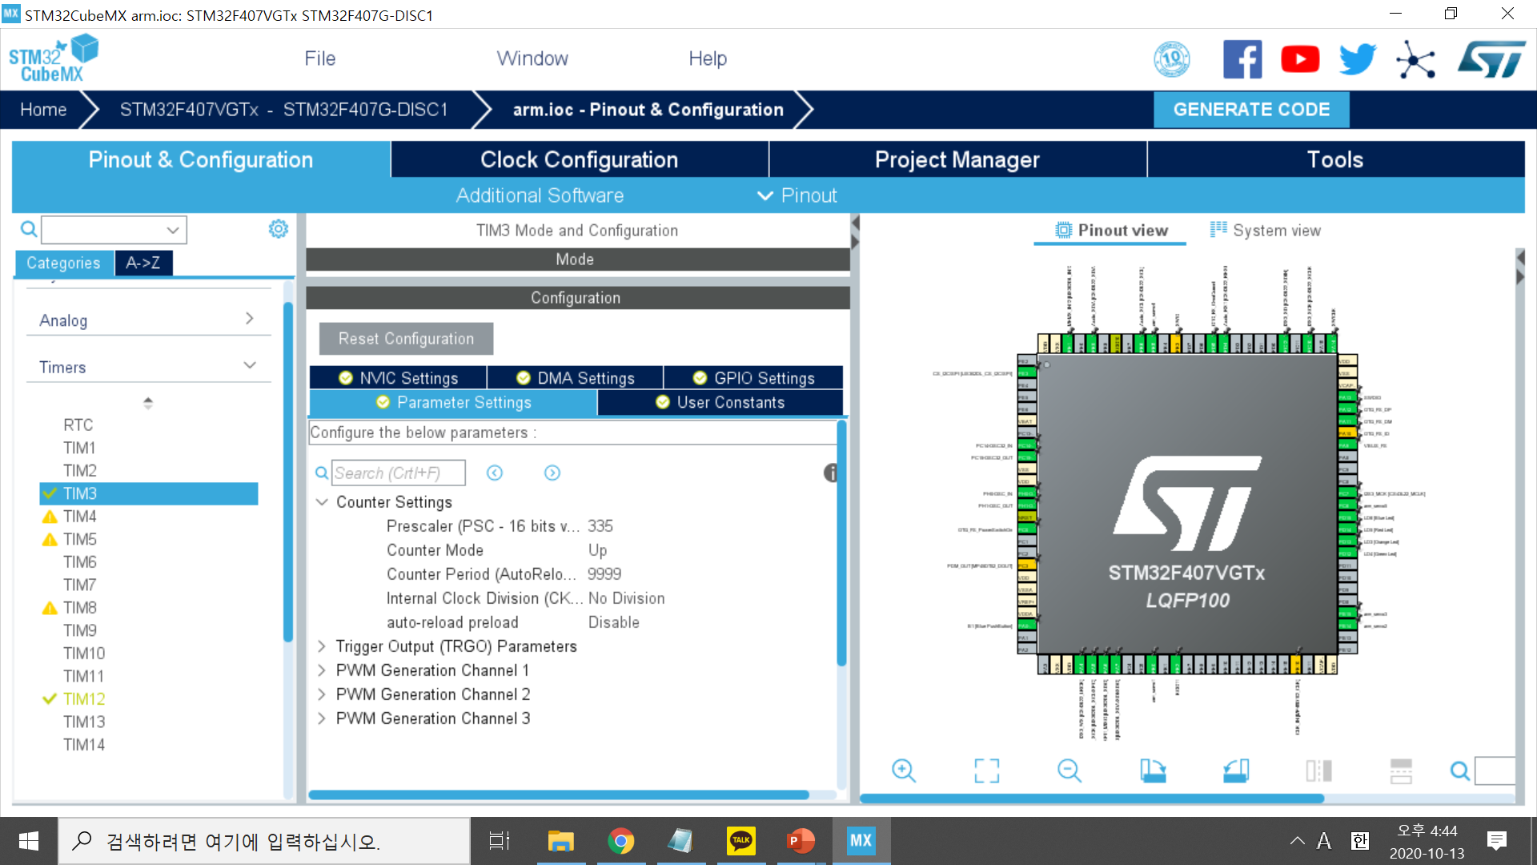
3. Timer parameter settings – Counter settings

Slide 5
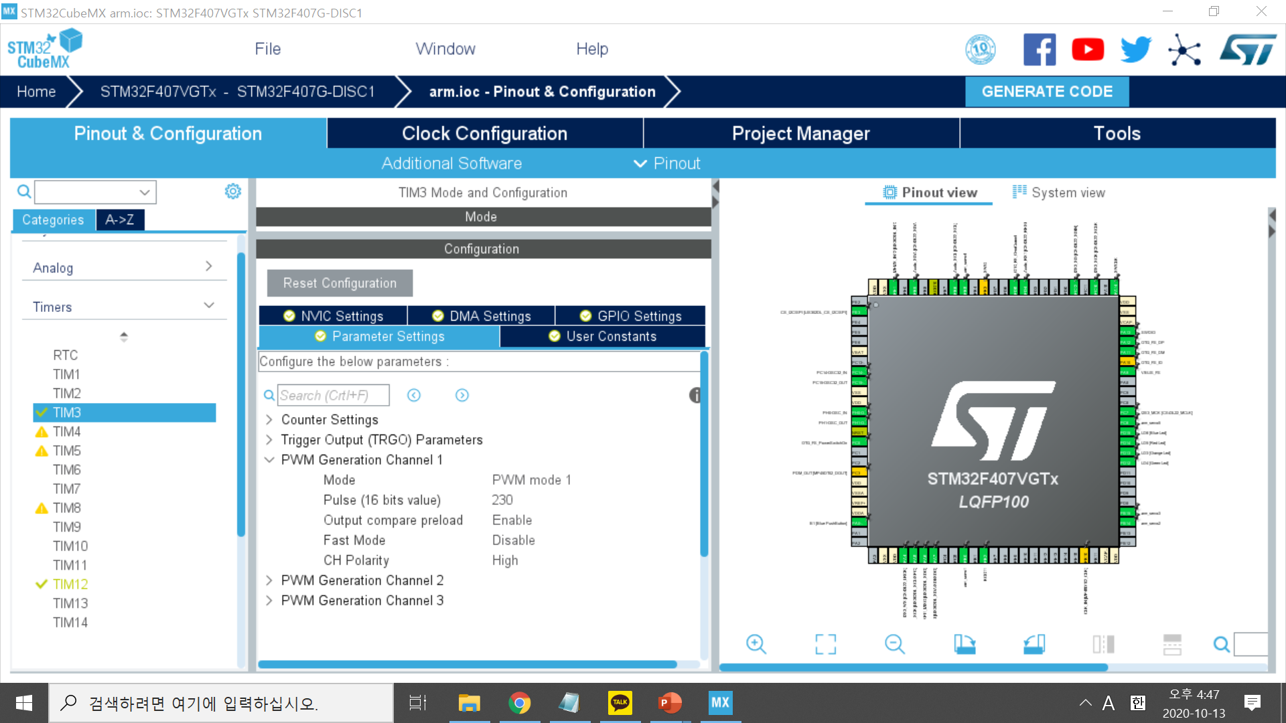
3. Timer parameter settings – PWM generation channel settings
PWM 초기값
* Channel 2,3 과 TIM12의 channel 1,2 도 설정해주기

Slide 6
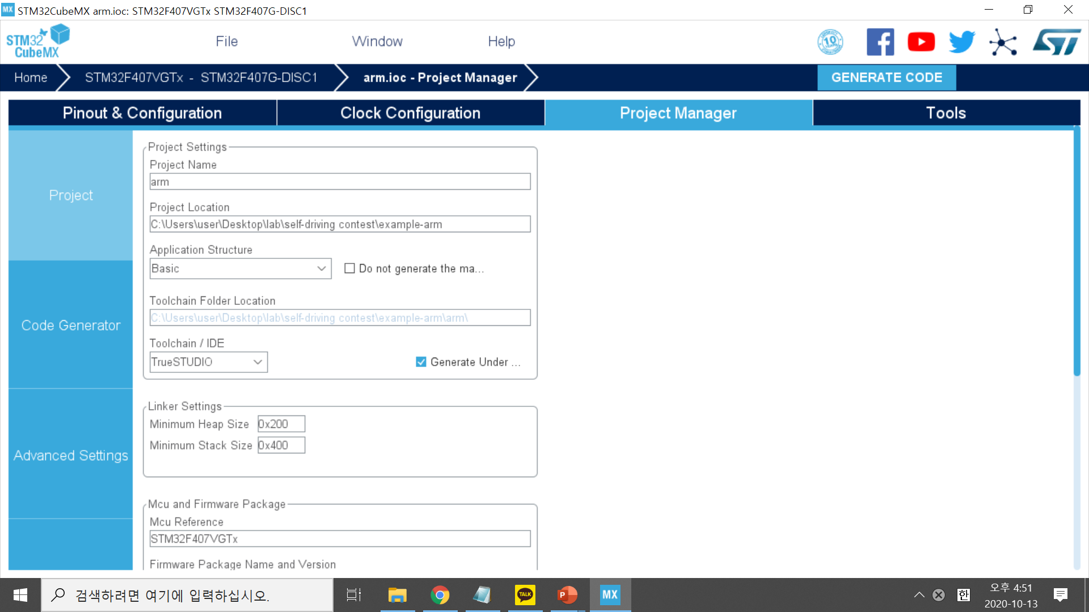
4. Timer parameter settings – PWM generation channel settings

Slide 7
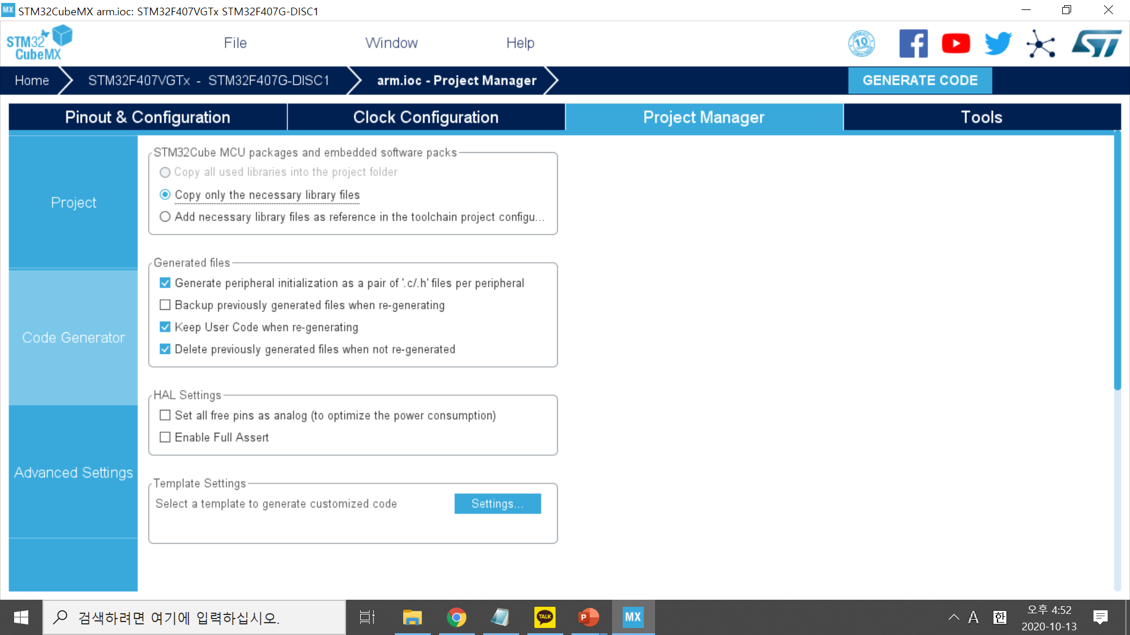
5. Project manager - Code generator

Slide 8
6. Generate code

Slide 9
Robot Arm
TrueSTUDIO - manual

Slide 10
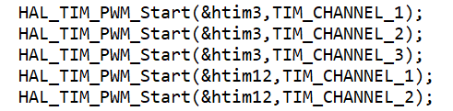

PWM
(timer number, channel number)
→ PWM을 시작을 알리는 함수 구문
CCR값을 변화시켜 servo motor의 각도를 변경

